Slide 1
“三得四真”农业装备技术技能人才培养十年探索
主要完成单位：湖南生物机电职业技术学院
长沙稻银农业科技有限公司

Slide 2
目录
1
Contents
成果研究和改革基础
2
成果的研究和改革实践
3
成果的特色和创新
4
成果深化和完善之处

Slide 3
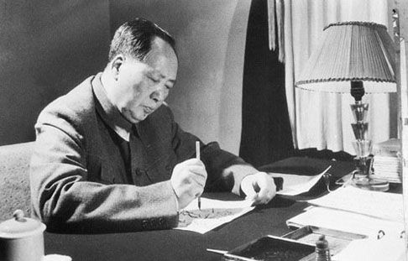
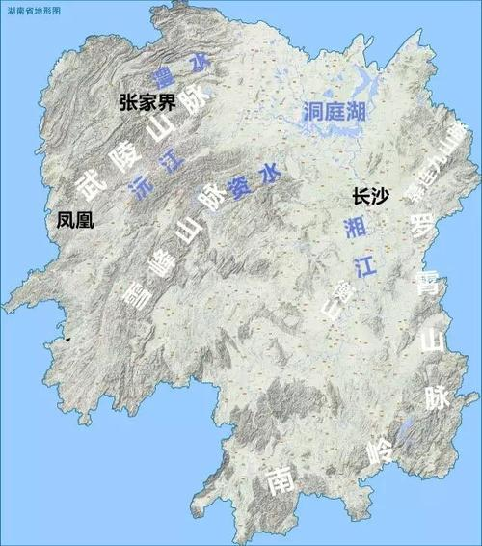
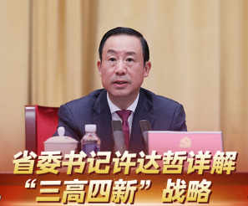
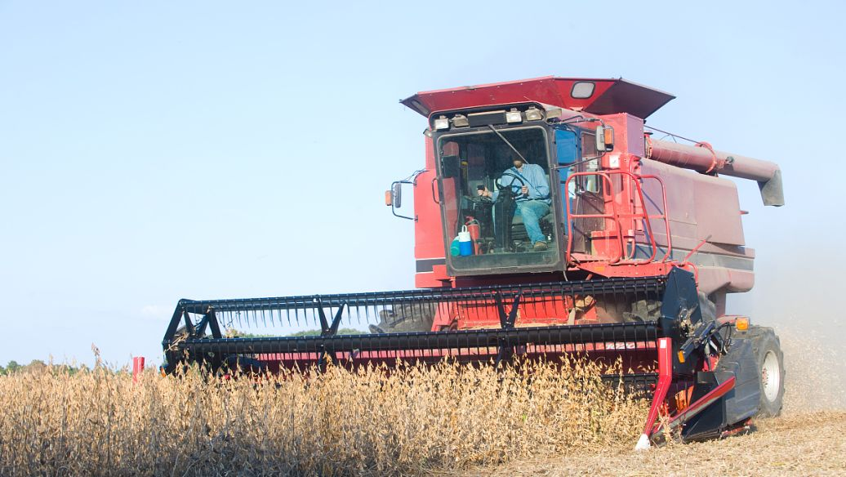
一.成果研究和改革基础
1.问题的提出
为破除农业装备应用技术人才深陷“招不进”、“用不上”、“留不住”困境，形成“招得进”、“用得上”、“留得住”的“真爱、真学、真干、真本领”农业装备技术技能人才培养样本。
60多年前
2021年
湖南1247
湖南“三高四新”
农机人才培养
毛泽东同志提出“农业的出路在机械化”
“1274”行动将农业机械列为加快发展的12大重点产业之一
“三高四新”发展战略指出要打造国家重点先进制造业高地
农机产业战略地位的逐步提升
中央一号文件提出加快推进农业现代化

Slide 4
一.成果研究和改革基础
2.研究和改革的必要性和可行性
《制造业人才发展规划指南》预测数据显示
16.9万
44万
2022年
2025年
农机装备的人才缺口是16.9万人
农机装备的人才缺口高达44万人

Slide 5
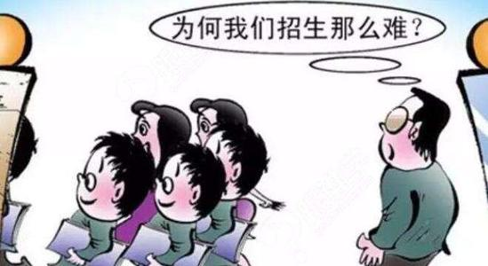
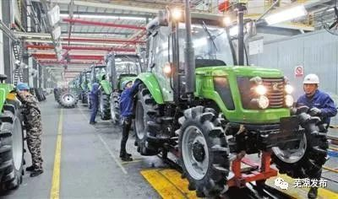
一.成果研究和改革基础
3.研究和改革所要解决的核心问题
1. 现代农业装备应用技术专业招生困难，农业装备技术技能人才供需矛盾突出，无法满足农机 产业人才需求；
2. 现代农业装备应用技术专业人才培养针对性不强，无法适应农机产业新技术的需要；
3. 现代农业装备应用技术专业教学资源严重不足，且现有教材与现代农业装备和工艺脱节严重，过时老旧，无法满足智能农机发展背景下的教学需要。

Slide 6
一.成果研究和改革基础
4.相关项目立项情况
农业装备应用技术专业
1.依托国家教育部认定的智能农业装备技术协同创新中心
（2000-2009年）
陷入专业发展低迷停滞期
2.基层农技特岗人员农业装备应用技术专业定向培养
（2010-2018年）
迎来专业恢复发展期
（2019年至今）
进入专业全面推广期
依托国家教育部职业教育专业教学资源库项目“职业教育农业装备应用技术专业教学资源库”
（2019年）
成立中国现代农业装备职业教育集团
（2016年）
依托湖南省教育体制改革首批省级改革试点项目“农业高职院校面向农村免费对口培养农业高技能人才改革试点”
（2015年）
低迷停滞
（2011年）
（2000-2009年）

Slide 7
二.成果的研究和改革实践
1.研究方法
本成果按照“问题——调查——分析——研究——实践——完善”的“问题导向式”的研究方法开展研究。
一是，找出农业装备应用技术专业面临的学校“招不进”、企业和基层“急需却用不上”、企业和基层“急需却留不住”三个突出问题，并以此为导向开展研究。
二是，深入基层、农机企业、农机行业、职业院校调查研究。
三是，对比分析出产生问题的“不想干”、“不会干”的具体原因。
四是，研究创新招生就业机制，解决“招不进”、“留不住”人才供需矛盾；从人才培养方案、教学改革等方面改革，培养“真爱、真学、真干、真能”的准农技人，扫除学生“不想干”、“不会干”的思想包袱，解决企业和基层“用不上”问题。
五是，将研究成果在实践中不断总结。六是根据总结情况，动态调整完善人才培养模式。

Slide 8
二.成果的研究和改革实践
2.研究过程
省首批改革试点
开始研究人才培养模式
2011.2
2011.6
获全国职业技能技能大赛农机修理二等奖
实施免费对口培养
2011.9
2012.6
获全国职业技能大赛农机修理二等奖
4LZ-07全喂入收割机获株洲市科技进步奖
2012.12
2013.6
教学方式方法改革并发表多篇教研教改论文

Slide 9
二.成果的研究和改革实践
2.研究过程
获省职业技能大赛农机修理一等奖
2014.5
2014.6
获全国职业技能大赛农机修理二等奖
农机科研论文获得省三等奖
2014.12
2015.12
成立中国现代农机装备职业教育集团
依托国家职教教育资源库项目
开展教学标准等教学资源建设
2016.12
2017.1
职业教育农业装备应用探索

Slide 10
二.成果的研究和改革实践
2.研究过程
获全国职业技能大赛农机修理三等奖
2018.5
2018.8
制定省中职农业机械使用与维护专业教学标准
开发农机修理工职业技能鉴定题库
进行农业机械电气类慕课资源研究
2018.12
2019.1
获省职业技能大赛农机修理一等奖
全国职业技能大赛农机修理三等奖
成立智能农业装备技术协同创新中心
组建农业装备技术团队开展技术服务
2019.5

Slide 11
二.成果的研究和改革实践
3.教育教学方案
（1）“政校联动”落地招生就业机制——解决招生困难、人才供需矛盾问题
近10年招生情况

Slide 12
二.成果的研究和改革实践
3.教育教学方案
（2）“三改协同”培养基层“准农技人”——解决人才培养针对性不强问题
1）改革人才培养方案，构建“校政企共建、农机农艺融合”的人才培养模式
2）改革教学方法手段，让学生“真学、真干”，练就一身“真本领”
3）改革思政教育，培养“德技并重、内外双修”的准农技人

Slide 13
二.成果的研究和改革实践
3.教育教学方案
（3）“多途并进”建设高质量教学资源——解决教学资源脱节、严重不足问题
①依托国家教育部项目“职业教育农业装备应用技术专业教学资源库”
团队主编了国家精品教材1种，十二五国家规划教材2种，农业部规划教材1种。2020年立项建设农装专业教材4种，弥补教学资源，保障教学正常有序进行。
②作为中国现代农业装备职教集团理事长单位，以中国现代农业装备职教集团为平台，加强与集团内农机知名企业进行深度校企合作
湘麓农机、益阳富佳、南县伟业等企业建立了产学研基地和教师工作站，接受学生顶岗实习，并共同开展农机科技攻关，已获湖南省科学技术成果1项，另1项正在申报中。
③学院湖南超级杂交水稻生产示范与人才培养基地项目建设成果之一——北山基地，总面积666.67公顷，总投资14854万元，可进行农机操作和维护修理实训。
④依托现代农业装备技术协同创新中心，聘请了原湖南省农鉴定站、湖南省农业机械与工程学会秘书长吴文科高工为专业带头人，与全国农业职教名师杨培刚一起，组建了专业教学团队，开展新型职业农民培训，线上线下技术服务。

Slide 14
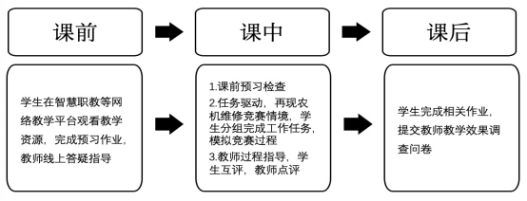
二.成果的研究和改革实践
4.实施过程
（1）“榜样引领、体验感悟”无声润物“真正爱”
打造“志愿明星”、“劳模工匠”、“敬业典范”等榜单，在校园专栏宣传，营造高尚文化氛围。组织三下乡、爱心志愿等活动，举办“红色歌曲合唱比赛”、“学党史、感党恩朗诵比赛”等比赛，学生参与体验，锤炼党性。
（2）“课前课中课后”三段互通“真正学”

Slide 15
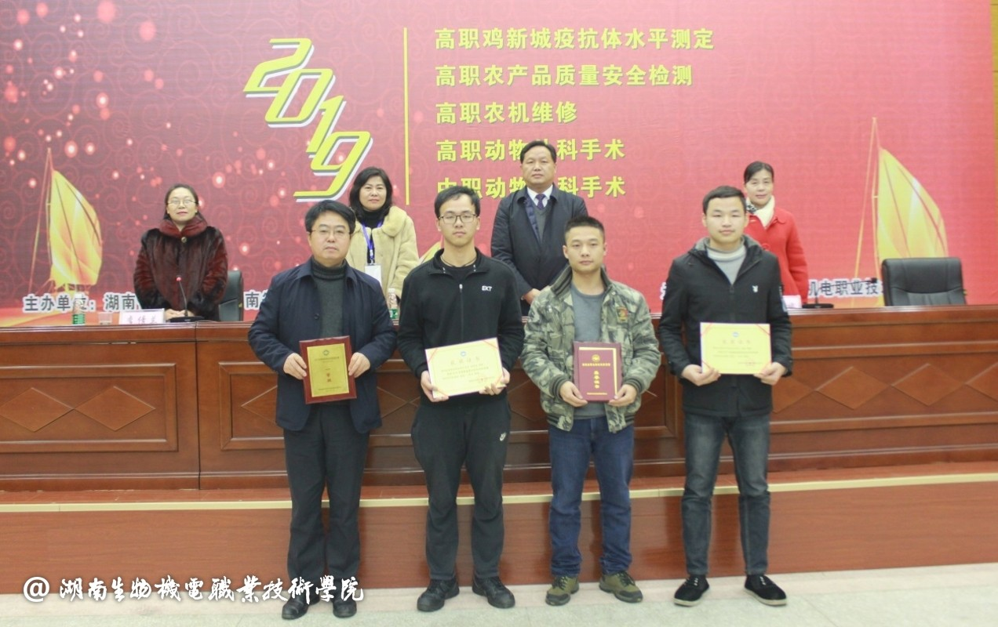
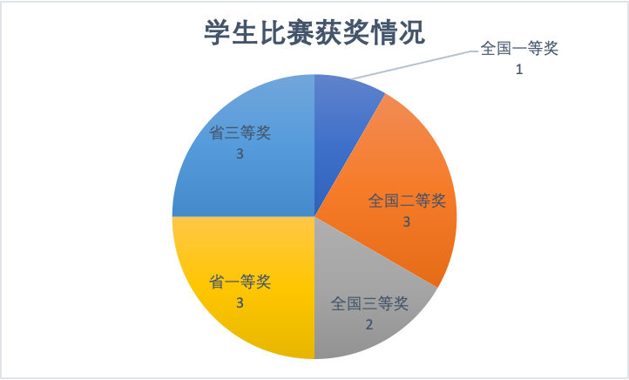
二.成果的研究和改革实践
4.实施过程
（3）“理实一体+综合实训周+顶岗实习”三管齐下“真正干”
（4）各级技能比武练就一身“真本领”

Slide 16
二.成果的研究和改革实践
5.取得的理论成果
成果类型 | 数量
研究报告 | 1份
科研论文 | 20余篇（专业教学改革论文5篇）
国家精品教材 | 1种
国家规划教材 | 2种
农业部规划教材 | 1种
国家职业教育教学资源库 | 1个
湖南省科学技术成果 | 1项
市科学技术进步奖 | 1项
发明专利 | 3项
实用新型专利 | 40项

Slide 17
二.成果的研究和改革实践
6.实践成效
（1）培养了一批优秀毕业生
（2）职业院校技能竞赛硕果累累：指导学生参加技能竞赛获国赛一等奖1项，二等奖3项，三等奖2项；省赛一等奖3项，三等奖1项。
（3）牵头组建了中国现代农业装备职业教育集团，组建了专家技术服务团，培训新型职业农民1500人次，建立了“湘微农职”微信公众号和湖南省农机技术交流群，开展“线下+线上”咨询与服务。

Slide 18
三.成果的特色和创新
1、成果的特色
本成果团队不忘农业初心，牢记育人使命，形成了“招得进、用得上、留得住”的“真爱、真学、真干、真本领”（即“三得四真”）农业装备技术技能人才培养，服务国家战略。
2、成果的创新之处：理论创新和实践创新
（1）形成“三得四真”农业装备技术技能人才培养样本
（2）创新“校政企共建、农机农艺融合”人才培养模式
（3）首创“榜样引领、体验感悟”课程思政新模式
（4）牵头组建了中国农业装备职业教育集团、智能农业装备技术创新协同中心

Slide 19
三.成果的特色和创新
社会反响
（1）资源库得到广泛应用。农业装备资源库建成后，在新疆农职院，辽宁农业工程职院等10多家高职院校中推广应用，有效的提高了农业装备应用技术人才的培养质量。
（2）农业装备专家服务团培训农村农机从业人员1500人次；“湘微农职”农装技术服务频道公众号和湖南省农机技术交流群，为农机从业人员提供线上咨询与服务。
（3）主持制定了湖南省中职农业机械使用与维护专业标准，湖南省高职院校农业装备应用技术专业技能抽查标准；参与制定了农业装备应用技术实训场地建设标准。培训中职农业装备技术专业师资40人。成功组织了湖南省职业院校技能大赛农机维修赛项竞赛和湖南省农机手技能大赛，完成湖南省中职全国职业院校技能大赛农机维修赛项参赛选手的集训任务，取得国家三等奖3项。

Slide 20
四.成果深化和完善之处
（1）本成果来源于湖南地区农业装备应用技术专业人才培养的实践总结，存在一定的局限性，同时随着时代的发展，人才培养模式具有一定的动态性，还需进一步完善。
（2）农业机械的技术及普及应用因地理、气候等因素存在较大的区别，人才培养的实际情况也会有所不同，因此本成果在其他农机院校推广中，需结合实际情况，在招生就业、人才培养、教学设计等环节作进一步探索。

Slide 21
谢谢
Thanks!

